Slide 1
Akutní bolest břicha u dětí pohled dětského chirurga
Milan Machart
Klinika dětské chirurgie a traumatologie
3. LF UK a Thomayerovy nemocnice, Praha 4 - Krč
přednosta: prof. MUDr. P. Havránek, CSc

Slide 2
NPB: rozdělení
neúrazové
na vrozeném podkladu
zánětlivé
ileózní
krvácení do GIT
úrazové

Slide 3
NPB: na vrozeném podkladu
Problém nemusí být vždy chirurgický
sepse spojená s paralytickým ileem
intrakraniální expanze - hydrocefalus - subdurální kolekce
renální onemocnění s urémií
- renální ageneze - polycystické ledviny - těžký stupeň hydronefrózy

Slide 4
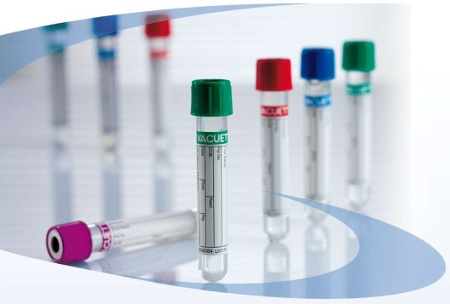
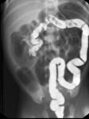
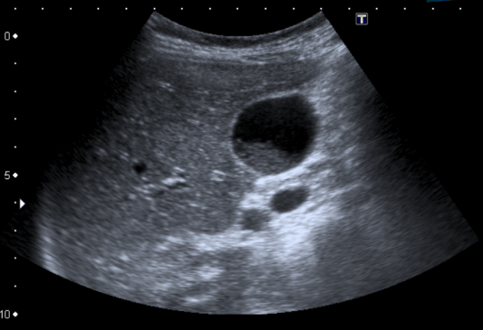
NPB: na vrozeném podkladu
Pomocná vyšetření
Sonografie
Nativní snímek ve visu
Pasáž GIT
Irrigografie
Laboratoř

Slide 5
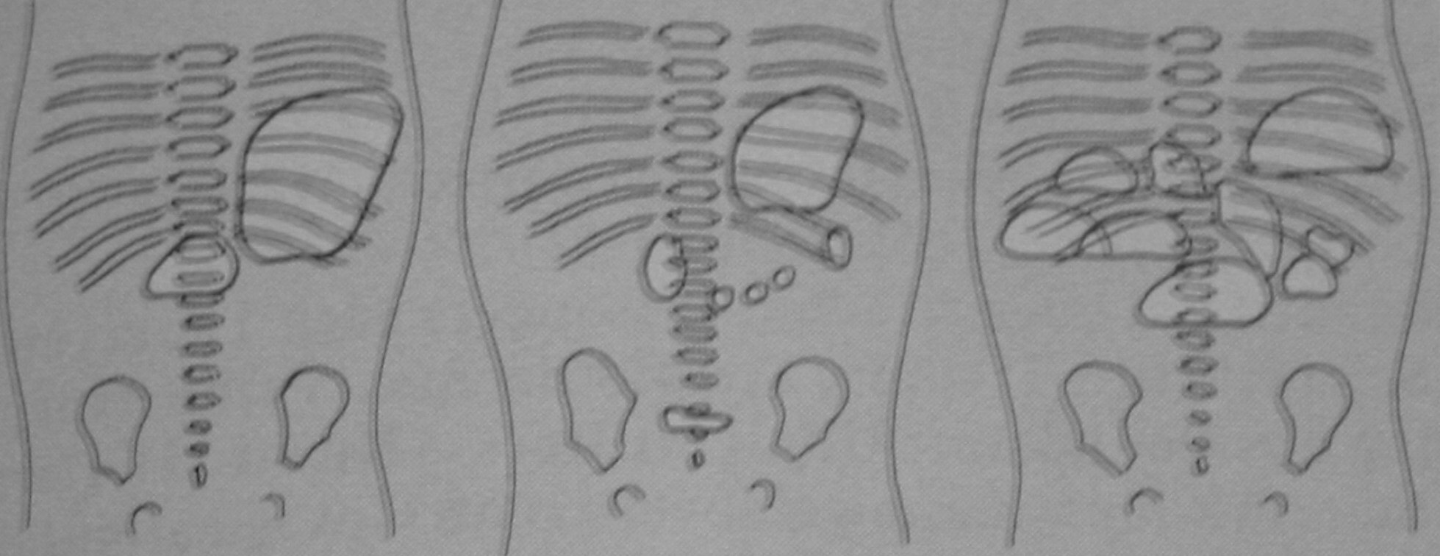
Nativní snímky břicha ve visu
Atrézie duodena
Stenóza duodena
Atrézie tenkého střeva

Slide 6
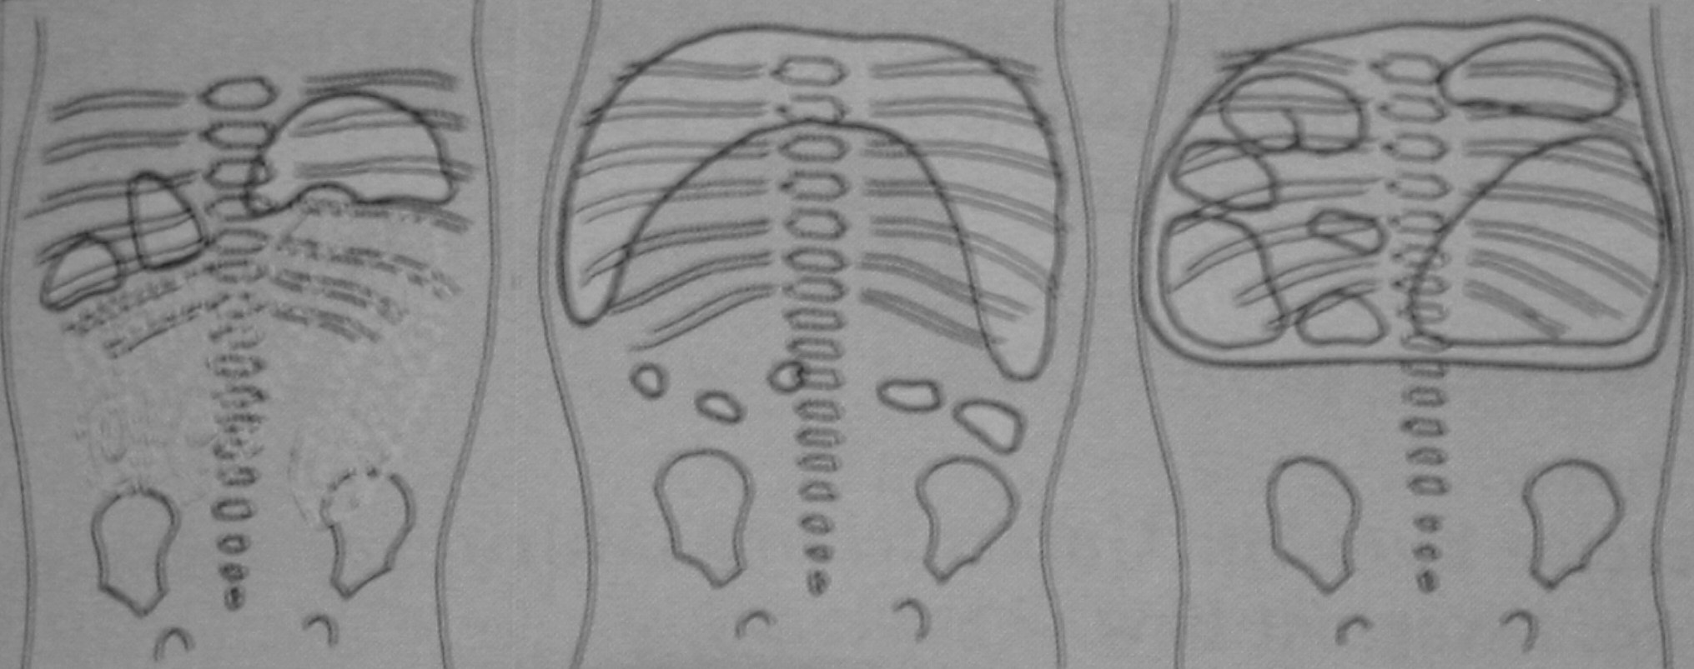
Nativní snímky břicha ve visu
mekoniový ileus
pneumoperitoneum
pneumopyoperitoneum

Slide 7
NPB: na vrozeném podkladu
Pasáž GIT
metoda volby v diagnostice poruchy rotace střeva jsou-li rtg známky vysoké obstrukce, ale distální střevo je proplynované je nutno u dětí s biliózním zvracením vyloučit malrotaci střeva
Irrigografie
obstrukce dolního střeva
mikrokolon = kompletní obstrukce tenkého střeva
evakuace mekonia u syndromu mekoniové zátky či jednoduchém mekoniovém ileu
poruchy rotace střev

Slide 8
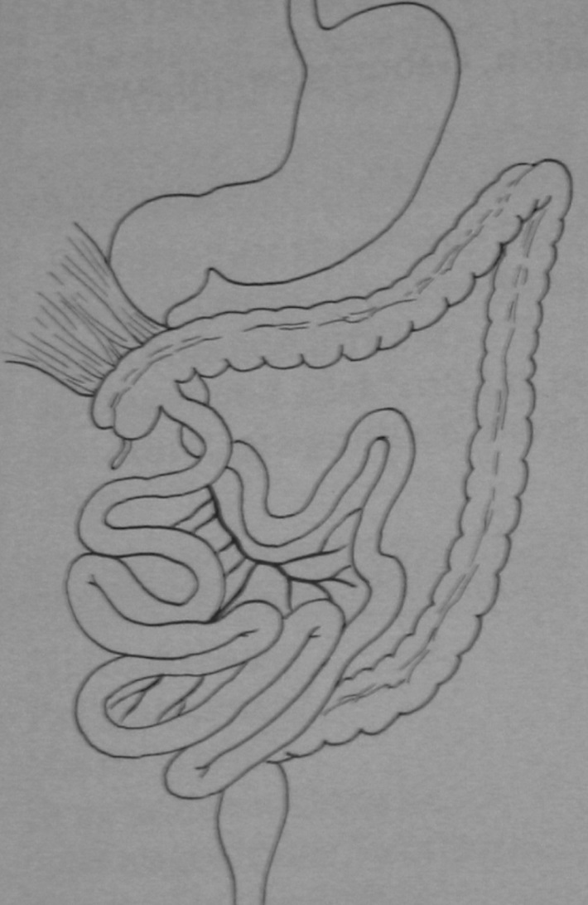
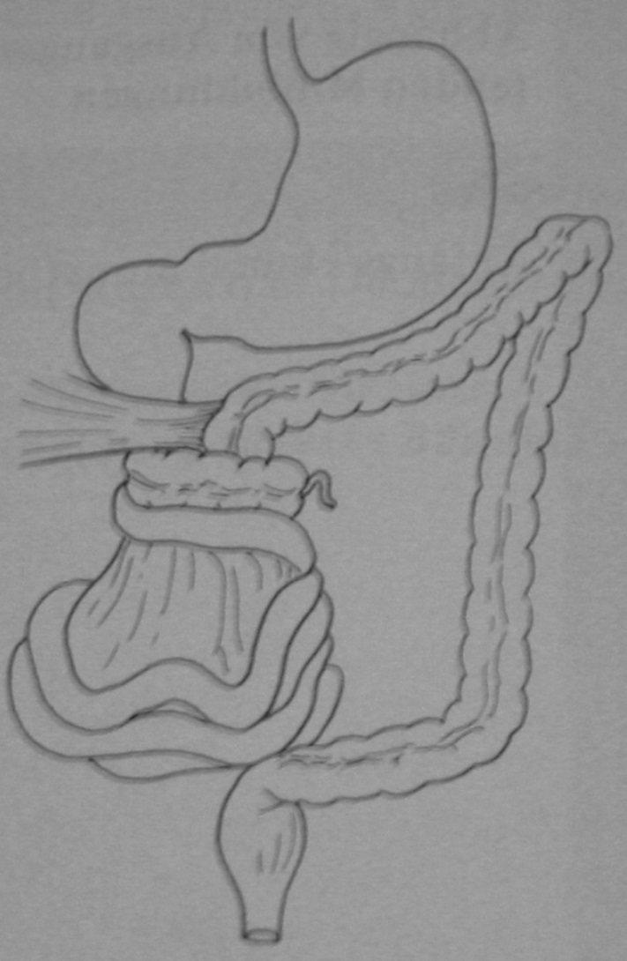
Komprese duodena nerotovaným cékem
Laddův syndrom

Slide 9
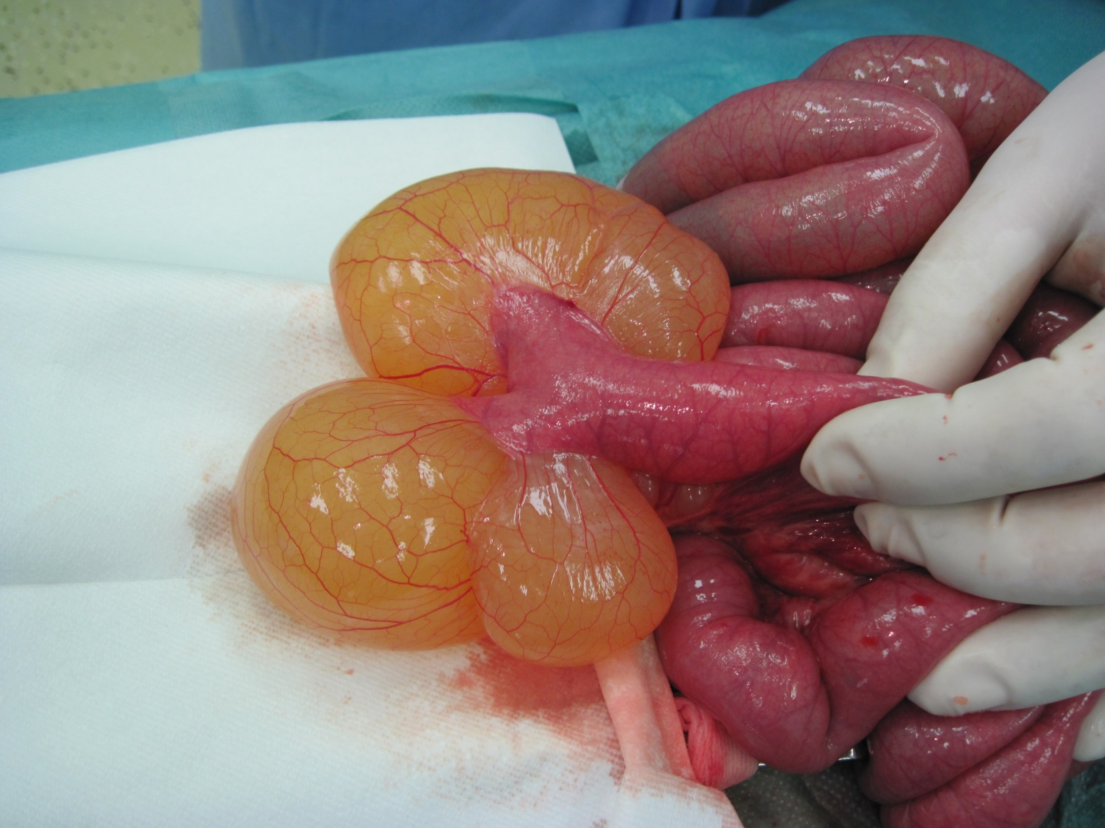
Komprese duplikaturou / vadou mesenteria - lymphangiektázie

Slide 10
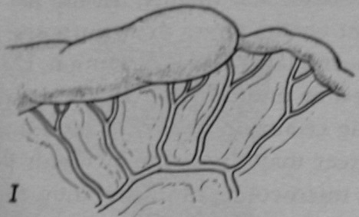
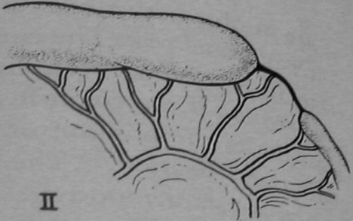
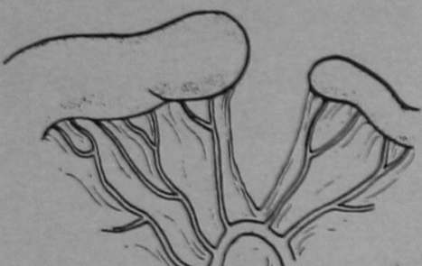
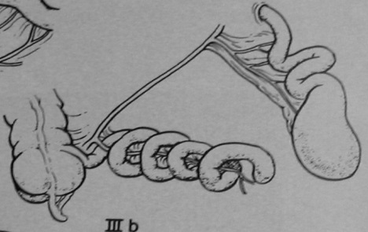
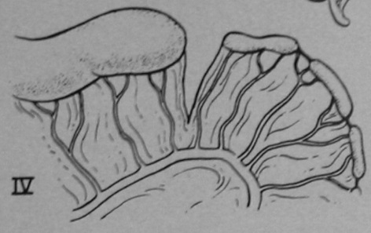
NPB: na vrozeném podkladu
Atrézie v průběhu trávicí trubice
membranózní
vazivová
kompresi zvenčí
anulární pankreas
vazivové pruhy
sousedící expanze
Patologie smolky
syndrom mekoniové zátky
mekoniový ileus
mekoniová peritonitida

Slide 11
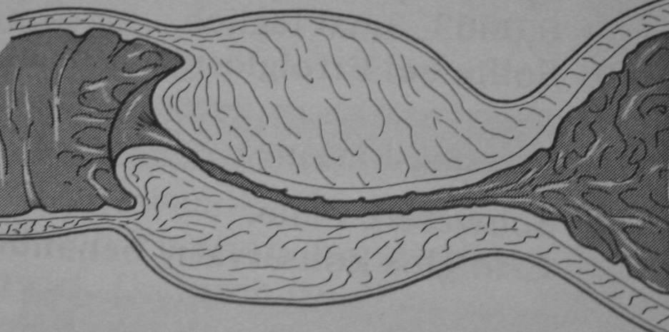
NPB: na vrozeném podkladu
Pylorostenóza
Hypertrofie svaloviny pylorického kanálu - výrazná stenóza
Příznaky od 3. do 6. týdne po narození z plného zdraví
Zvracení obloukem bez příměsi žluče ihned po jídle
Dítě má hlad a velkou chuť k jídlu, pseudoobstipace
Dehydratace a hypochloremická alkalóza
Zásadní
přínos sonografického vyšetření

Slide 12
NPB: zánětlivé
Nejčastější onemocnění v dětském věku
Nekrotizující enterokolitida (nálezy USG a RTG rozhodují!)
Akutní apendicitida
Zánět Meckelova divertiklu
Akutní cholecystitida
Akutní pankreatitida
Exacerbace/komplikace Crohnovy ch. či IBD obecně
adnexitida, cystitida či PN, …

Slide 13
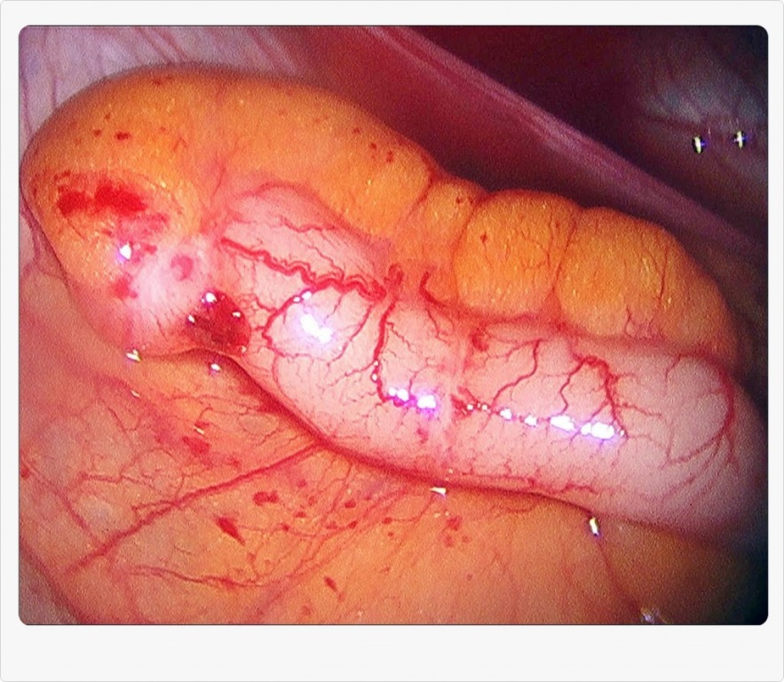
NPB: zánětlivé
Diferenciální diagnostika I
mesenteriální lymfadenitida
apendicitida
gastroenteritida
invaginace
Meckelův divertikl
cholecystitida
pankreatitida
obstipace
krvácení do GIT

Slide 14
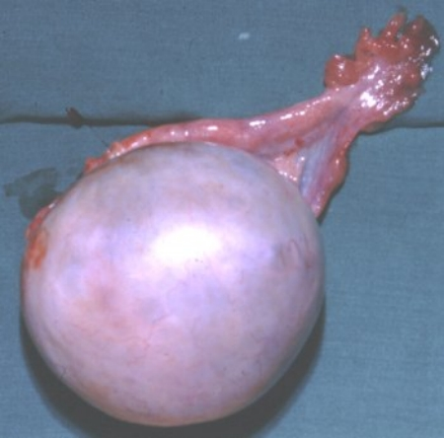
NPB: zánětlivé
Diferenciální diagnostika II
pyelonefritida
cystitida
urolitiáza
Diferenciální diagnostika III
torze ovaria /ov. cysty
PMS
GEU
torze varlete

Slide 15
NPB: zánětlivé
Diferenciální diagnostika IV
primární peritonitida
pravostranná bazální BPN
Henoch-Schönleinova purpura
diabetická ketoacidóza s peritonismem
parazitární onemocnění
epilepsie
funkční bolest břicha

Slide 16
NPB: apendicitida
metodou léčby je operace, ale…
víme, kolik operujeme „negativních“ nálezů
nevíme, kolik neoperujeme „mírných“ zánětů, odléčených konzervativně
>>> chronická apendicitida
přínos sonografického vyšetření

Slide 17
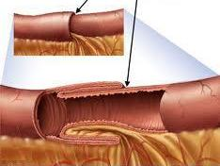
NPB: ileózní
Strangulační
adheze po předchozích operacích
ductus omfaloentericus
Obstrukční
invaginace
trichobezoár, cizí těleso, polyp,
potravinový ileus…
Cévní
ischémie, trombóza

Slide 18
NPB: krvácení do GIT
Horní GIT
vředová choroba žaludku a duodena
Malloryův-Weissův syndrom
jícnové varixy
gastritida
Dolní GIT
Meckelův divertikl
polyp, invaginace, entero-/kolitidy
IBD
purpury, poruchy hemokoagulace

Slide 19
Spolupráce s radiologem
Co očekává chirurg od radiologa/sonografisty?
pomoc ve zpřesnění či stanovení diagnózy
co nejjednoznačnější popis
„zpřesnění“ vyšetření pravděpodobnosti výskytu jednotlivých onemocnění podle věku dítěte
co nejméně „nezobrazitelných“ orgánů a šablonových popisů
v případě nejednoznačného nálezu doporučení další zobrazovací metody či postupu

Slide 20
Spolupráce s radiologem
Je při současné technické úrovni a technických možnostech zcela nepostradatelná.
Zkušenost, vstřícnost a spolupráce jsou potřebné na obou stranách (jsme na jenom konci provazu).

Slide 21
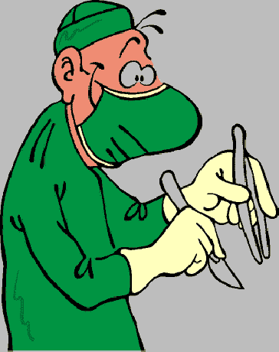
Děkuji za pozornost,
za spolupráci
i za pozvání

